Slide 1


ỦY BAN NHÂN DÂN PHƯỜNG VIỆT HƯNG
TRƯỜNG MẦM NON GIANG BIÊN
LĨNH VỰC PHÁT TRIỂN THỂ CHẤT
Đề tài: VĐCB: Trườn theo hương thẳng
TCVĐ: Đua thuyền trên cạn
Lứa tuổi: MGN 4- 5 tuổi

Slide 2


Khởi động

Slide 3

Đồng diễn

Slide 4
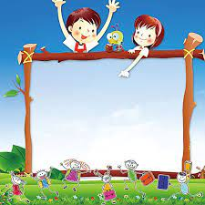
VĐCB:
TRƯỜN THEO HƯỚNG THẲNG

Slide 5

Tài năng tỏa sáng

Slide 6

TCVĐ: Đua thuyền trên cạn

Slide 7

Hồi tĩnh

Slide 8


